Slide 1
RUPA DASAR 2D
Pertemuan 4

Slide 2
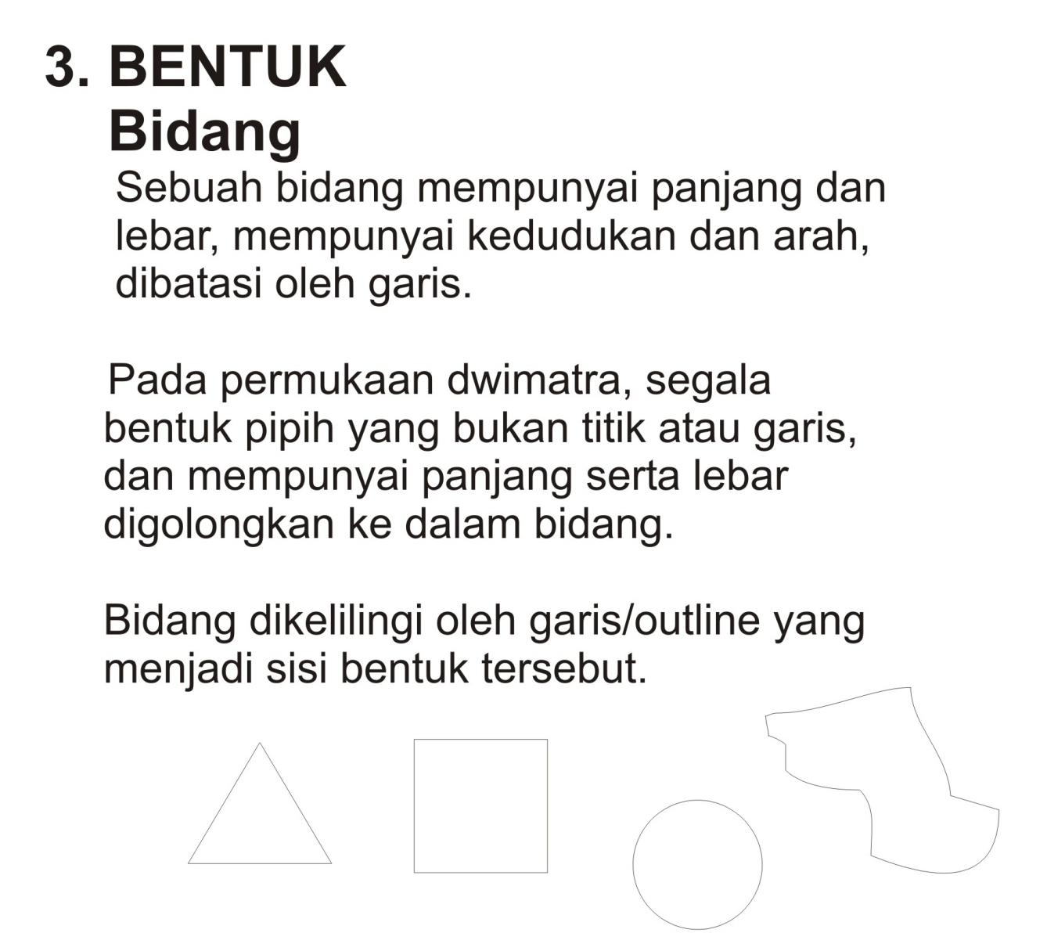

Slide 3
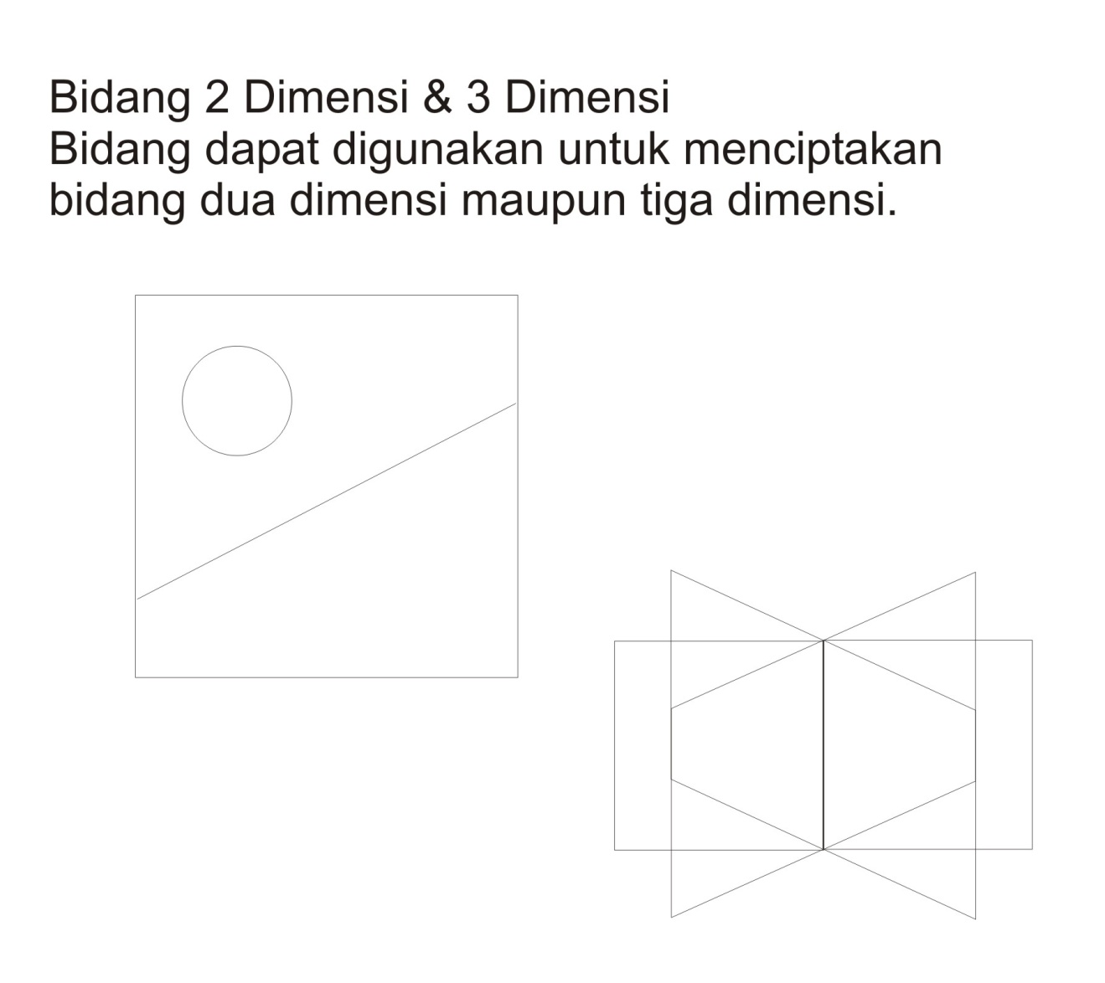

Slide 4
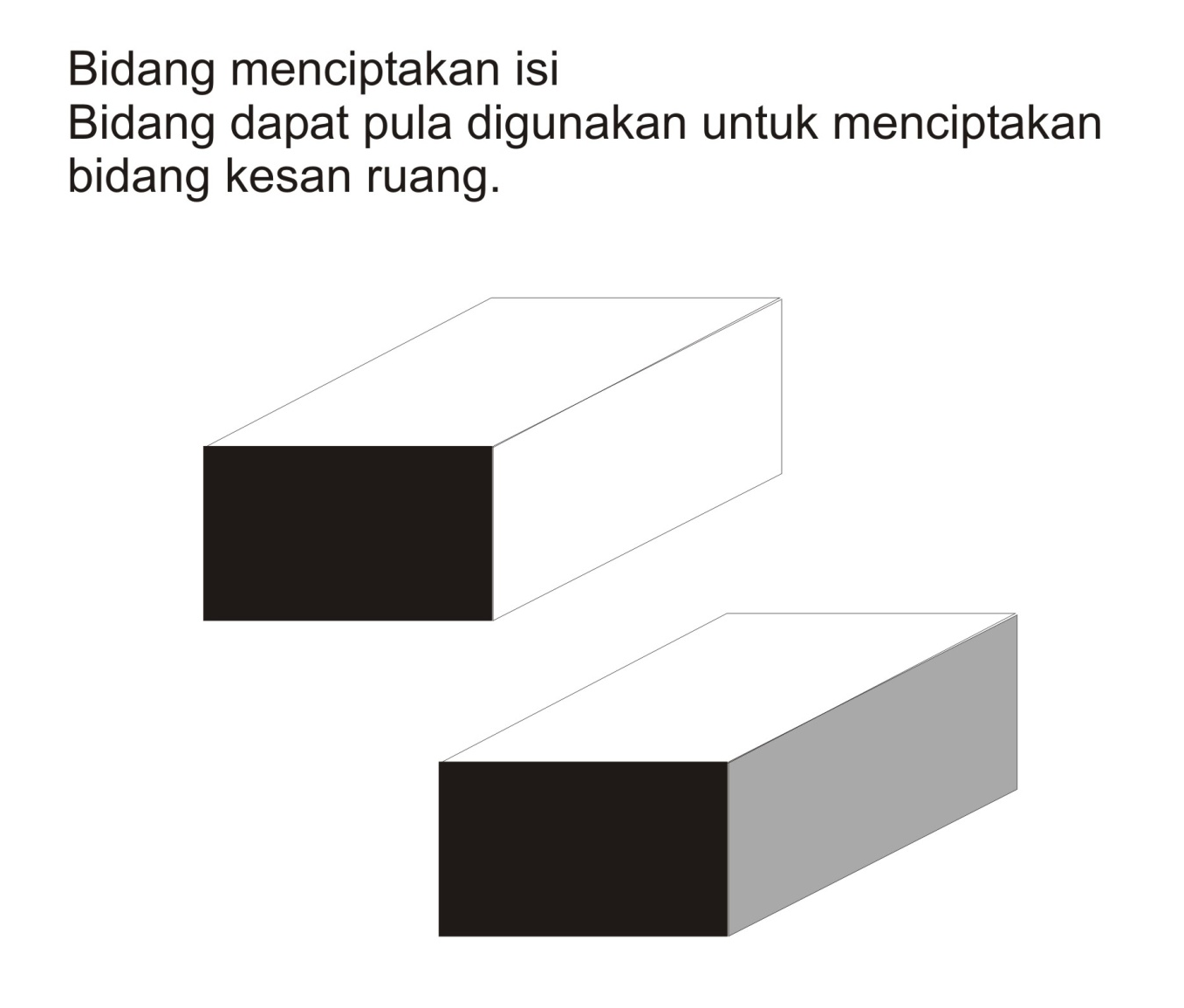

Slide 5
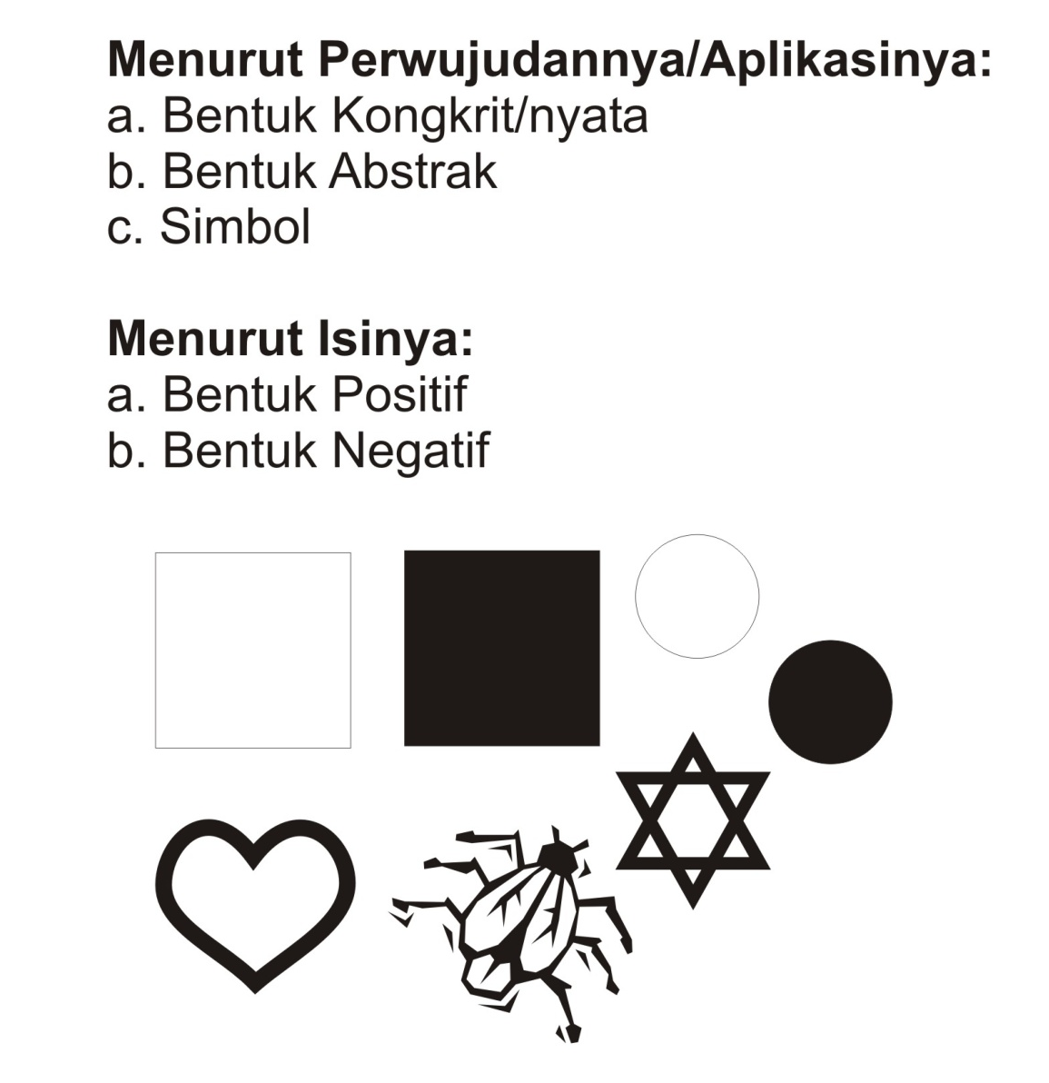

Slide 6
Projek
Buatlah komposisi bidang dasar seperti bujursangkar, segitiga, prisma, dll (pilih dua bidang) untuk diatur dalam komposisi yang baik. Tema yang diangkat adalah Gradasi dan Irama. Perhatikan prinsip desain yang menyertai unsur tersebut.
Kerjakan sketsa alternatif dalam lembar A4 sebanyak 3 sketsa.
Boleh menggunakan alat bantu seperti penggaris dll.

